Slide 1

ИТОГОВЫЙ ПРОЕКТ
Создание прототипа рекомендательного сервиса рецептов
Гарипова Ляйсан Мухтаровна
Data Scientist (DS 102)
Haggopai (Uranus)
2022

Slide 2
РЕФЛЕКСИЯ
В данном проекте я узнала :
Как подготовить и очистить датасет с большим количеством данных
для дальнейшего обучения
Использование нескольких алгоритмов с разными метриками и выбор
лучшей модели
как работать в PyCharm
Задание было понятно, но возникли трудности в длительных расчетах модели,
работе с API и разработкой программы в PyCharm.
По завершению проекта я похвалила бы себя за усердие и терпение.

Slide 3
Цель работы
Закрепление навыков, полученных в ходе выполнения предыдущих задач. Создание прототипа рекомендательного сервиса рецептов
Входные данные и инструменты
-датасет из Epicurious
-API FoodData
-сайт www.epicurious.com -pdf с нутриентами
Этапы подготовки и разработки
1. Исследование
1.1. Прогноз
1.1.1. Подготовка данных
1.1.2. Регрессия
1.1.3. Классификация
1.1.4. Принятие решения
1.2. Пищевая ценность
1.3. Похожие рецепты
2. Разработка
2.1. Класс Forecast
2.2. Класс NutritionFacts
2.3. Класс SimilarRecipes
3. Основная программа
4. Бонусная часть

Slide 4
1. Подготовка данных
На входе был дан датасет epi_r.csv содержащий 680 столбцов и 20052 строки.
При помощи дополнительного json файла с ингредиентами из датасета были удалены не ингредиенты
После анализа столбцов, на предмет
отображения ингредиента и удаления столбцов , которые не содержат ингредиенты, в датасете осталось 339 столбцов

Slide 5

2. РЕГРЕССИЯ
Модели
LinearRegression {'fit_intercept': True}
DecisionTreeRegressor {'max_depth': 15, 'max_features': 10, 'min_samples_split': 10}
RandomForestRegressor {'max_depth': 50, 'max_features': 10, 'n_estimators': 100}
Ансамбли
VotingRegressor {'weights': (1, 3, 2)}
BaggingRegressor {'n_estimators': 5}
Метрика RMSE
Кросс-валидация на train
таргет rating 8 позиций
точность наивной модели Выше, поэтому отказываемся от регрессии

Slide 6

3. Классификация
Модели
LogisticRegression {'fit_intercept': True, 'penalty': 'l1', 'solver': 'liblinear'}
SVM {'kernel': 'rbf', 'C': 5}
DecisionTreeClassifier {'class_weight': None, 'criterion': 'gini', 'max_depth': 2}
RandomForestClassifier {'class_weight': None, 'criterion': 'gini’, 'max_depth': 30, 'n_estimators': 150}
Метрика accuracy
Кросс-валидация на train
таргет rating 6 позиций
Смена таргета и метрики
точность наивной модели ниже

Slide 7

3. Классификация
Модели
LogisticRegression {'fit_intercept': True, 'penalty': 'l2', 'solver': 'liblinear'}
SVM {'kernel': 'linear', 'C': 5}
DecisionTreeClassifier {'class_weight': None, 'criterion': 'gini', 'max_depth': 2}
RandomForestClassifier {'class_weight': None, 'criterion': 'entropy’, 'max_depth’: 30, 'n_estimators': 150}
Метрика accuracy
Кросс-валидация на train
таргет rating 6 позиций
Смена таргета
точность наивной модели ниже

Slide 8
Классификация
Точностью (precision) называется доля правильных ответов модели в пределах класса — это доля объектов действительно принадлежащих данному классу относительно всех объектов которые система отнесла к этому классу.
Что нам и требуется.
Модели
LinearRegression {'fit_intercept': True, 'penalty': 'l1', 'solver': 'liblenear'}
SVM {'kernel': 'linear', 'C': 5}
DecisionTreeClassifier {'class_weight': 'balanced', 'criterion': 'entropy', 'max_depth': 1}
RandomForestClassifier {'class_weight': None, 'criterion': ‘gini’, 'max_depth’: 10, 'n_estimators’: 150}
Ансамбли
VotingClassifier {'weights': (1, 3, 2)}
BaggingClassifier {'n_estimators': 5}
Метрика precision
Кросс-валидация на train
таргет rating 3 позиций
смена таргета
точность наивной модели ниже

Slide 9

4. Принятие решения
Наилучшие результаты у модели :
Классификация
Таргет: 3 класса
Метрика: precision
Модель: RandomForestClassifier

Slide 10

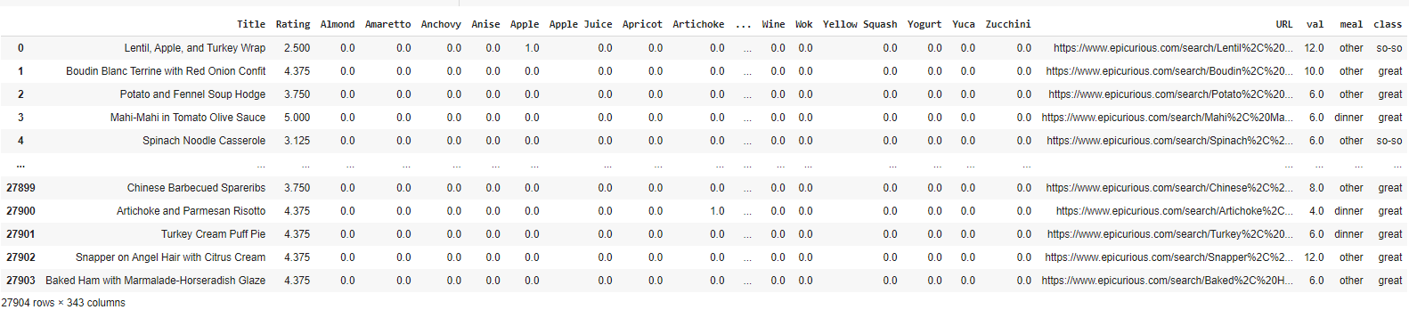
5. Пищевая ценность и рецепты
Данные:
API FoodData
PDF с нутриентами
Рецепты:
www.epicurious.com

Slide 11

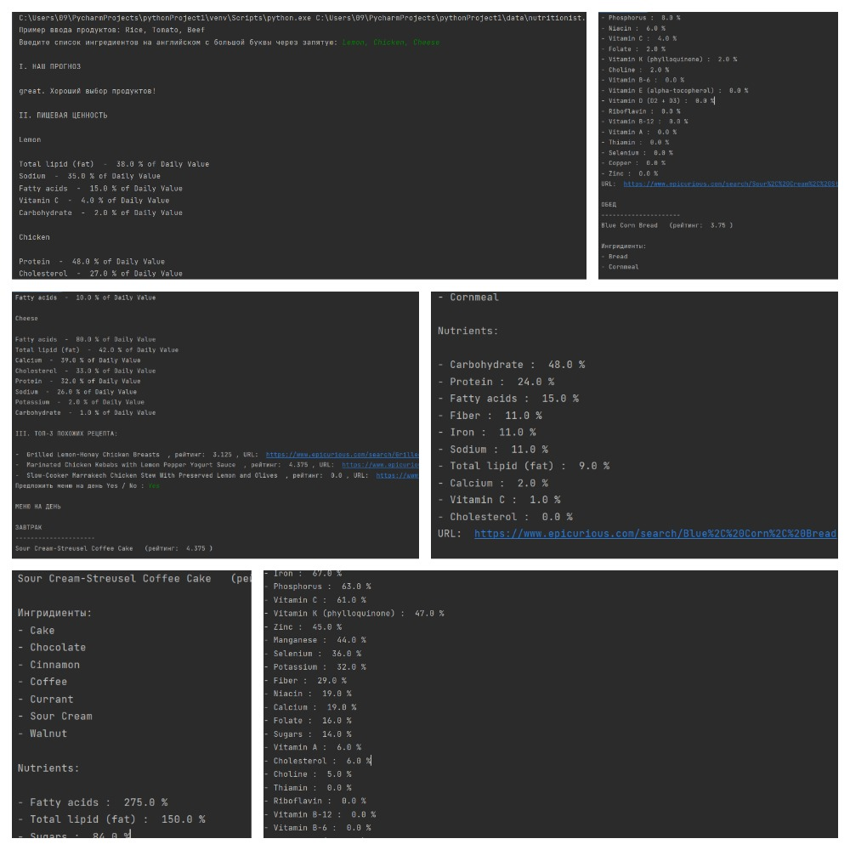
ПРИМЕНЕНИЕ ПРОГРАММЫ

Slide 12
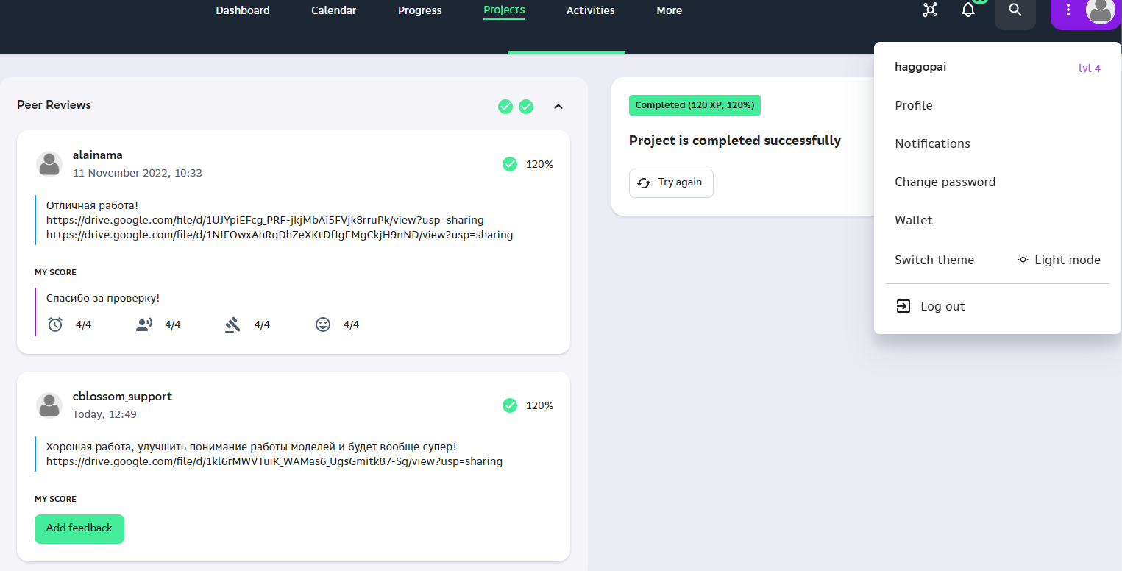
ПРОВЕРКА ПРОЕКТА

